Slide 1
Linux 内核基础及
系统启动流程
主讲：马永亮(马哥)
QQ: 113228115
客服QQ: 2813150558，1661815153
博客：http://mageedu.blog.51cto.com
官方站点：http://www.magedu.com

Slide 2
bash编程之函数
主讲：马永亮(马哥)
QQ: 113228115
客服QQ: 2813150558，1661815153
博客：http://mageedu.blog.51cto.com
官方站点：http://www.magedu.com

Slide 4
NIS, ldap, Kerberos
100
nsswitch

Slide 5
host

Slide 6
POSIX
IDE
shell
kernel

Slide 10
A
B
/
/boot
vmlinux
/boot/vmlinuz

Slide 13
H
e2
B
A
e1

Slide 17
init
API
POSIX
ROM
RAM

Slide 18
文件和流
read(), write()
11，ELF
程序=指令+数据
CPU指令
#!/bin/bash
1
2
3

Slide 19
mmap, init

Slide 20
task_struct: 数据结构
cat /etc/fstab
cat /etc/fstab
竞争：临界区

Slide 21
thread

Slide 22
Big O
  O(1)
  O(logn)
  O(n)
  O(n^2)
  O(2^n)

Slide 23
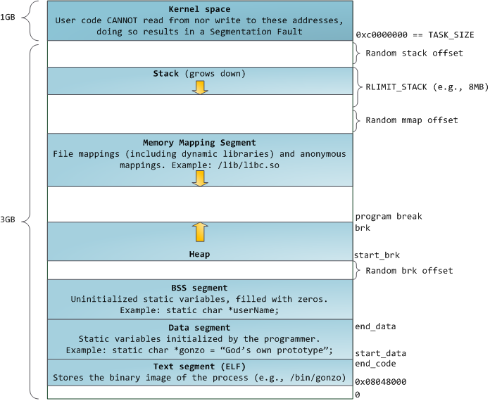

Slide 25
.so: Shared Object

Slide 26
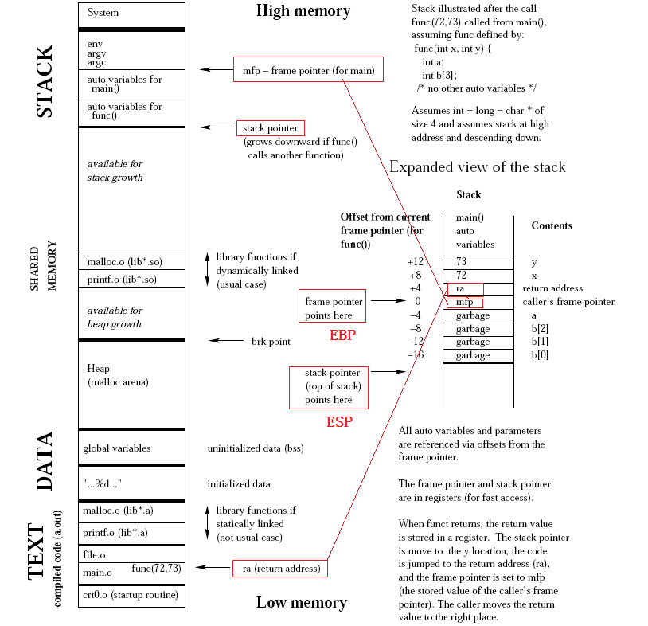

Slide 27
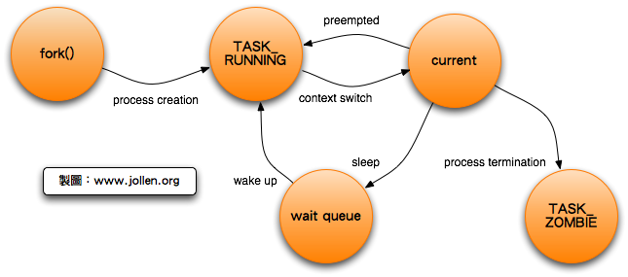

Slide 28
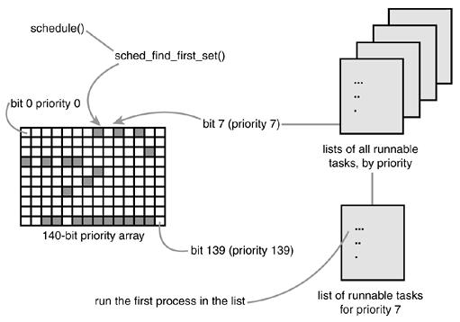

Slide 29
保存现场
恢复现场
抢占

Slide 30
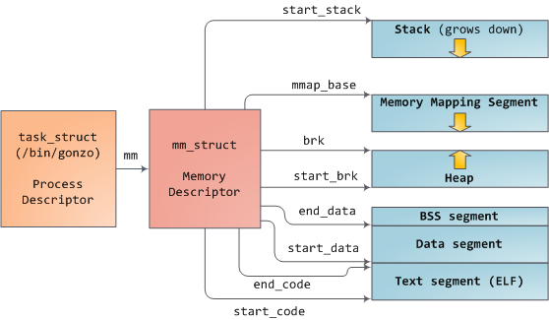

Slide 31
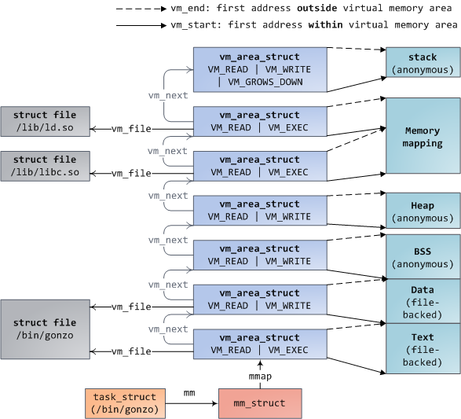

Slide 32
线性地址空间
线性地址空间

Slide 33
执行入口
app
app
app
库
kernel
init

Slide 34
sudo
什么是sudo？
  Sudo是可以让某个用户不需要拥有管理员的账号密码，可以执行管理员的权限的。
  作为管理员可以指派某些用户可以执行某些特定命令，类似于suid

Slide 35
Who which_host=(whom) COMMAND
  Which_host
  Linux NIS域

Slide 36
Sudo的特点
它的特性主要有这样几点：
  Sudo能够限制用户只在某台主机上运行某些命令
  Sudo提供了丰富的日志，详细地记录了每个用户干了什么。它能够将日志传到中心主机或者日志服务器
  Sudo使用时间戳文件来执行类似的“检票”系统。当用户调用sudo并且输入它的密码时，用户获得了一张存活期为5分钟的票(这个值可以在编译的时候改变)
  Sudo的配置文件是sudoers文件，它允许系统管理员集中的管理用户的使用权限和使用的主机。它所存放的位置默认是在/etc/sudoers，属性为0440

Slide 37
如何配置sudo
配置文件：/etc/sudoers （sudo的配置文件定义很严格权限为400）
语法 who which_host=(whom) command
编辑命令visudo

Slide 38
CLI
GUI
System Call

Slide 40
init

Slide 41
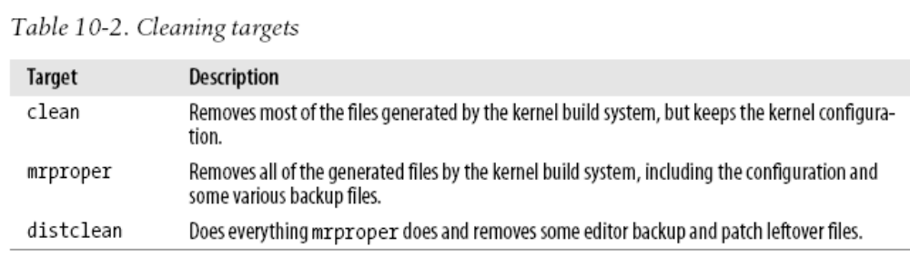

Slide 42
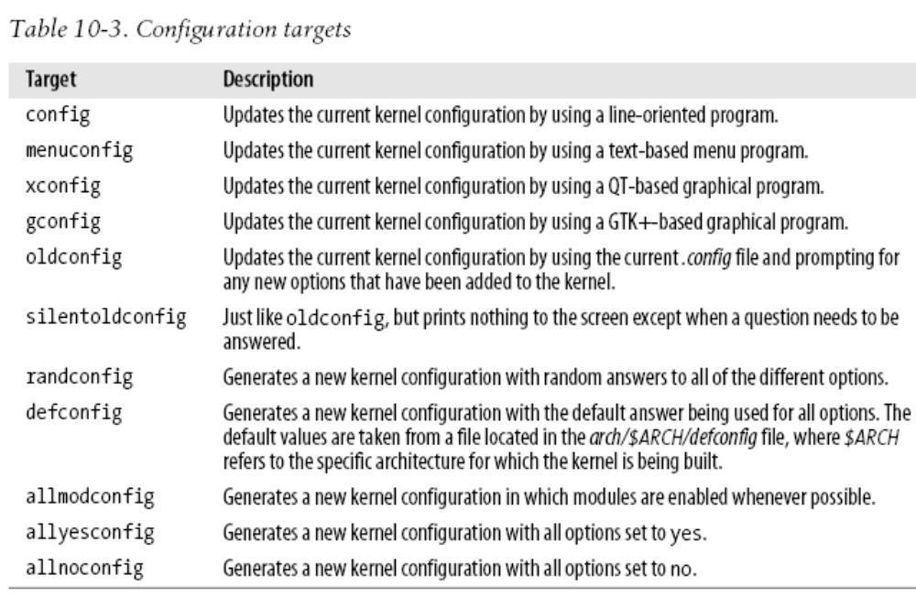

Slide 43
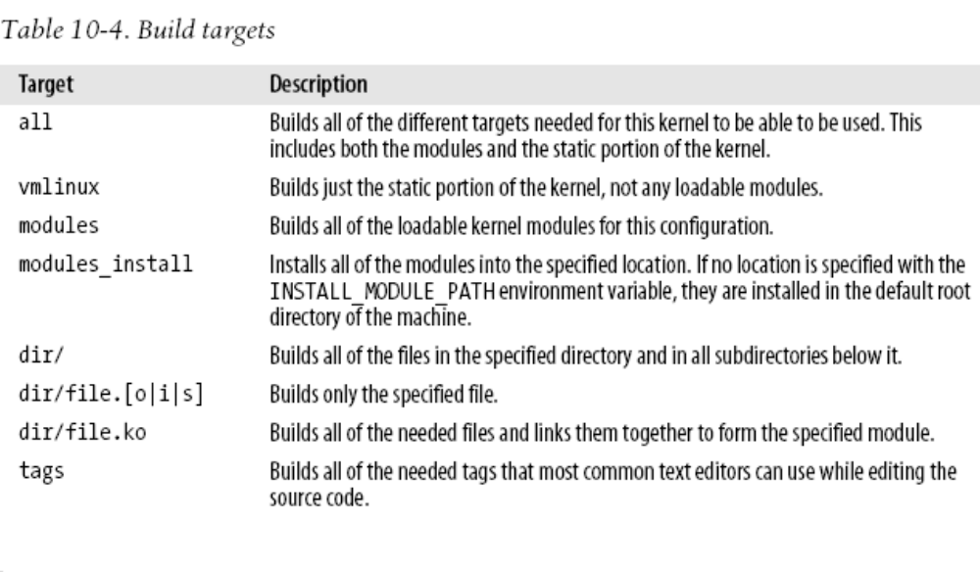
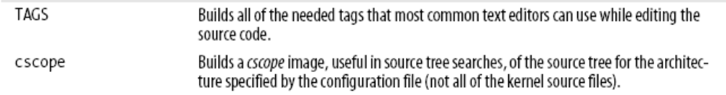

Slide 44
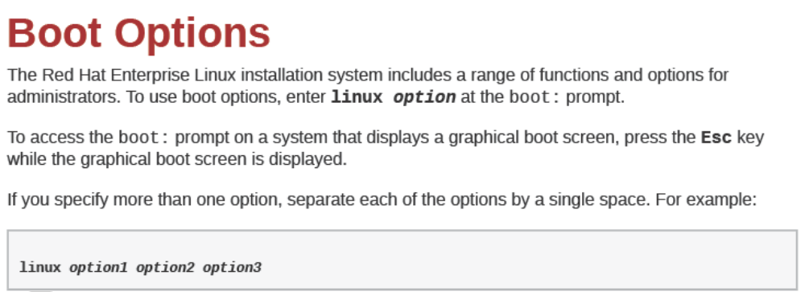

Slide 45
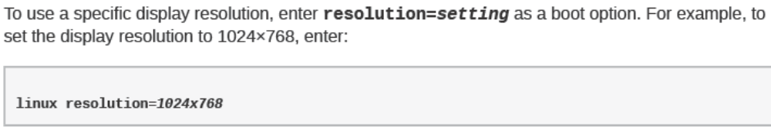
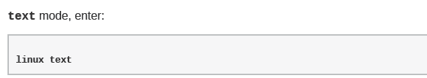

Slide 46
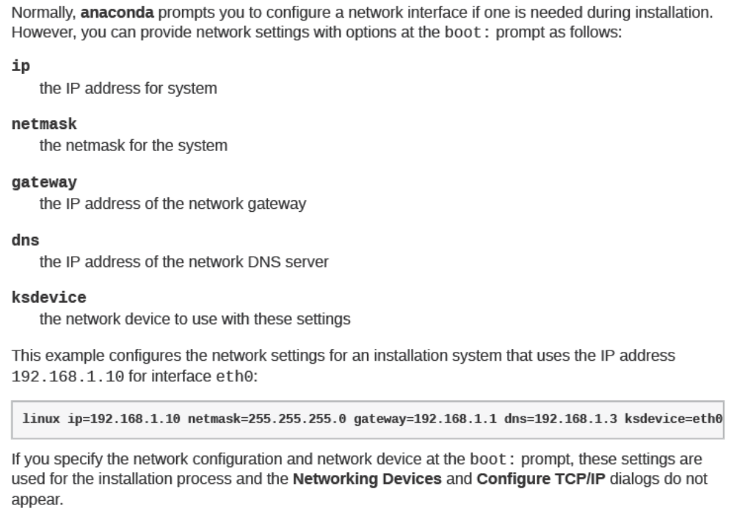

Slide 47
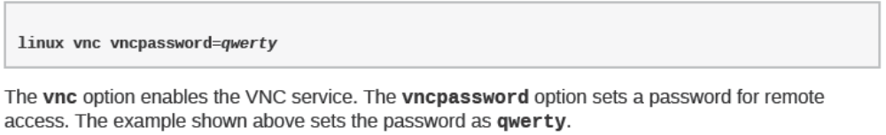
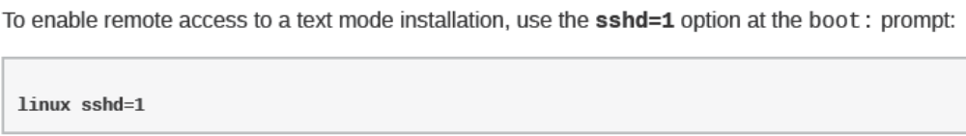

Slide 48
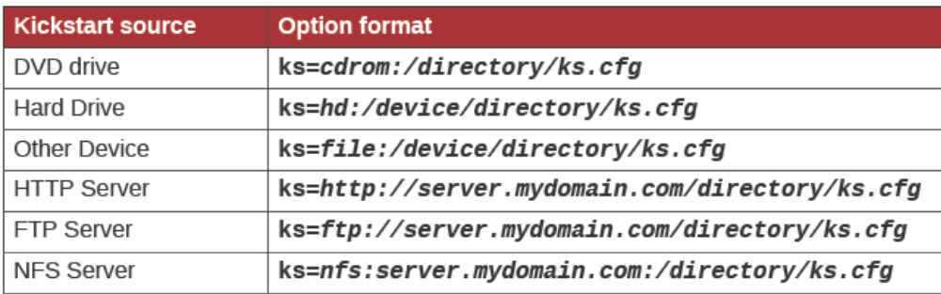

Slide 49
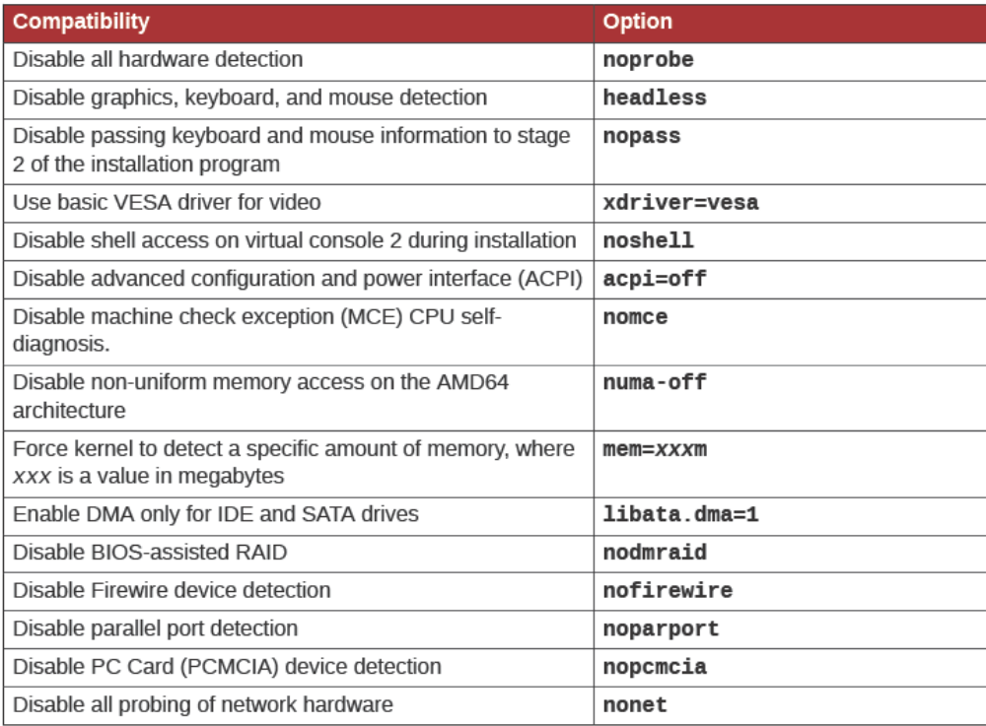
Overriding Automatic Hardware Detection

Slide 50

make SUBDIR=arch/

Slide 51
内核设计：
  微内核
  单内核：
    模块化的设计
    Linux内核组成
      kernel
        initrd
      kernel object .ko
内核编译时选用的选项不同，功能也不同
  Standard: 4G
    kernel: 1G
    process: 3G
  PAE: 16G

Slide 52
kernel
  64, 512G
kernel-xen
  126, 512G

Slide 53
ext3, ext4, ext2, xfs, jfs, reiserfs, iso9660, swap, vfat
write(), open(), read()

Slide 54
虚拟内存
  在磁盘的一片空间
  pm
  LRU
多大：
  <2G, 2X
  2G<, <4G, 1.5X
  >=4G, 4G

Slide 55
GNU/Linux
  rpm → 依赖关系，up2date
  specs
  rpm, 数据库 → 指纹信息 → 签名
  二进制文件 /bin, /sbin, /usr/bin, /usr/sbin, /usr/local/bin, /usr/local/sbin,
  配置文件 /etc , /usr/local/etc ,
  库文件 /lib, /usr/lib, /usr/local/lib, /usr/X11/lib
  帮助文件 /usr/share/doc, /usr/share/man, /usr/local/share/man

Slide 56
chroot
BIOS → Bootloader(MBR) → kernel, initrd → init (/etc/inittab) → (默认级别3) /etc/rc.d/rc.sysinit → /etc/rc.d/rcN.d/Snn → /etc/rc.d/rc.local → 6 virtual console (/etc/issue)→ login
shell

Slide 57
0, 1, 2, 3, 4, 5, 6
init 6
init 0
  /etc/rc.d/rcN.d/ → /etc/rc.d/init.d/
  独立守护进程，非独立守护进程（Xinetd）
  chkconfig daemon_name on
  chkconfig --list
  chkconfig --level 35 daemon_name on|off
  chkconfig --add
runlevel

Slide 58
Bootloader
  LILO → LInux Loader
  Grand Unified bootloader
Grub
  stage 1 (← MBR) → stage 2 (对应操作系统的启动分区，/boot
  kernel, rootfs, initrd
  /boot/grub/grub.conf
    default=0
    timeout=10
    title System
    root ()
    kernel / ro root= quiet
    initrd

Slide 59
sd: sata, scsi, usb /dev/sd[a-z]
hd: IDE,(ata) /dev/hd[a-z]
  /dev/hda, /dev/hdb, /dev/hdc, /dev/hdd
ide, 133M/s
sata, 300m/s, 600m/s
scsi, ultra scsi, 320m/s → SAS

Slide 60
make menuconfig
make gconfig make xconfig
make config
make oldconfig
make allyesconfig
make allnoconfig
.config
make
make modules_install
make install

Slide 61
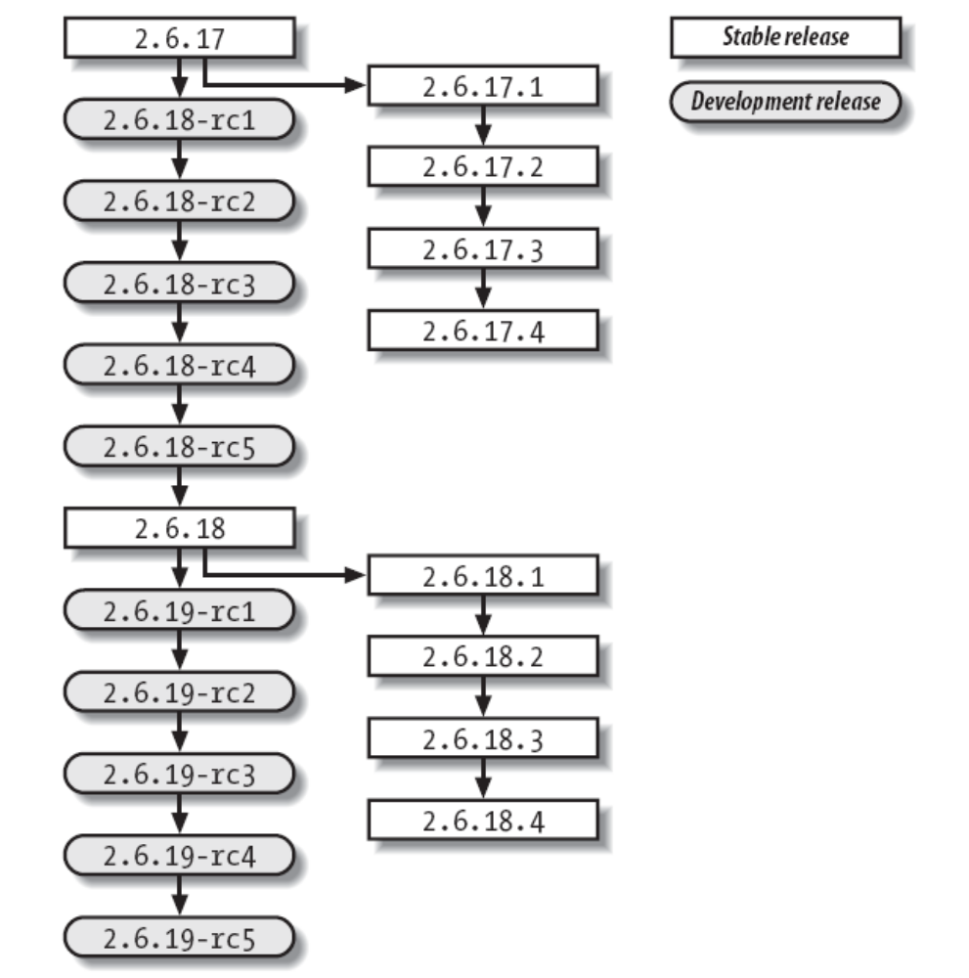

Slide 62
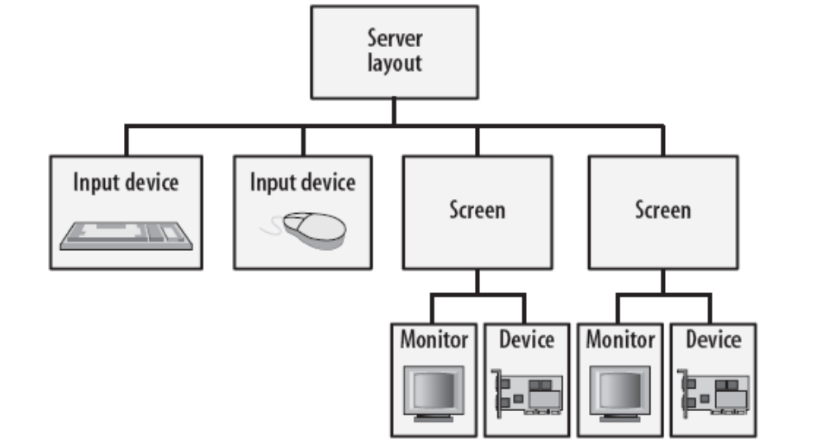
Hierarchy of sections in the X server configuration file

Slide 63
/dev (character, block) (major, minor)
  mknod
  udev /etc/udev/rules.d/*.rules /sys
/proc
  sys
  kernel/hostname
  net/ipv4/ip_forward
  echo 1 > /proc/sys/net/ipv4/ip_forward
  sysctl –w net.ipv4.ip_forward=1
  vim /etc/sysctl.conf

Slide 64
vnc
  c/s
Redhat Linux VNC
  vnc-server
  vncpasswd
  vncserver &
  vim ~.vnc/xstartup
    twm & → gnome-session &
  vncserver –kill :n
  vncserver &
  vim /etc/sysconfig/vncserver
    VNCSERVER=“user :n”

Slide 65
vnc
vncviewer host:n
vncviewer –via user@host localhost:n

Slide 66
X server (基于IP的认证方式)
  xhost +
  xhost –
export DISPLAY=Xserver:0.0
system-config-printer

Slide 67
syslogd, klogd, auditd
  service syslog start
/etc/syslog.conf
  facility.priority /var/log/messages
  @host
  syslogd –h
NTP
  /etc/ntp.conf
    server
  system-config-date &

Slide 68
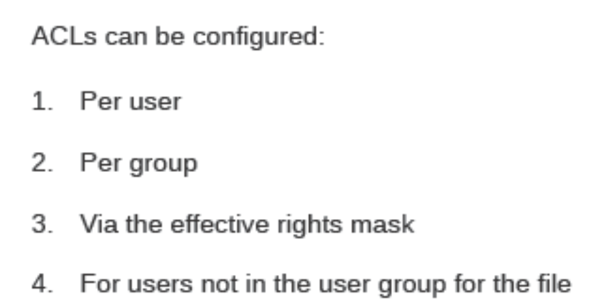


Slide 69
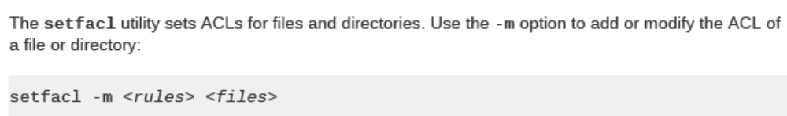
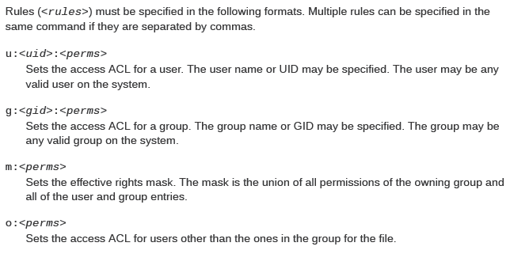

Slide 70
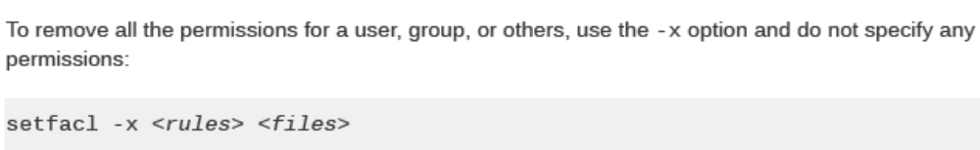
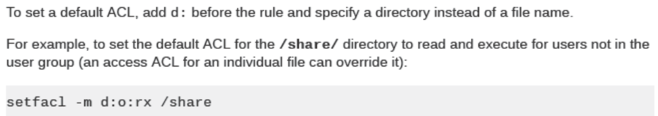


Slide 71
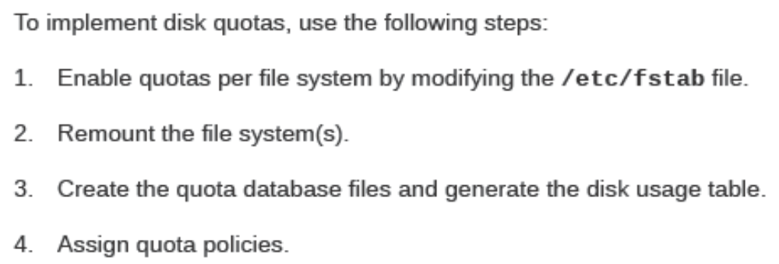
Configuring Disk Quotas

Slide 72
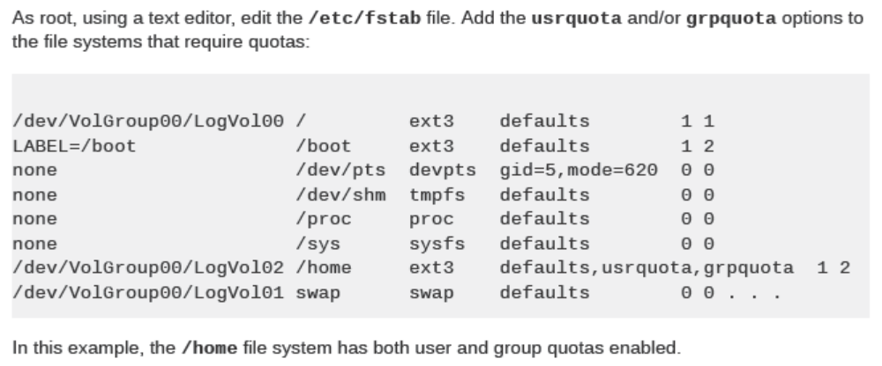
Enabling Quotas

Slide 73
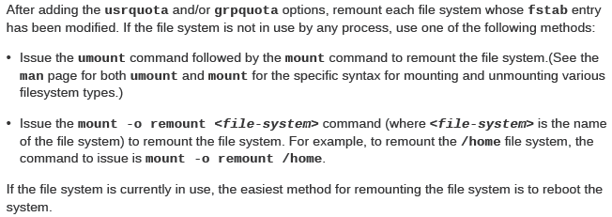
Remounting the File Systems

Slide 74
ks=cdrom:/ks.cfg
linux ks=http://192.168.0.254/workstation.cfg

Slide 75

关于马哥教育
博客：http://mageedu.blog.51cto.com
主页：http://www.magedu.com
QQ：2813150558, 1661815153, 113228115
QQ群：203585050, 279599283

Slide 76
Thank You!

